Slide 1

Notes:
Bonjour à toutes et à tous, et bienvenue dans le module onze de notre préparation au CAPM, consacré à l'intégration des quatre domaines de l'examen, et à la stratégie d'examen. Nous avons maintenant étudié l'ensemble du programme, des fondamentaux jusqu'à la business analysis. Il est temps de tout relier, et de préparer concrètement le jour de l'examen. Car réussir le CAPM ne dépend pas seulement de vos connaissances. Cela dépend aussi de votre méthode, de votre gestion du temps, et de votre sang-froid.

Slide 2
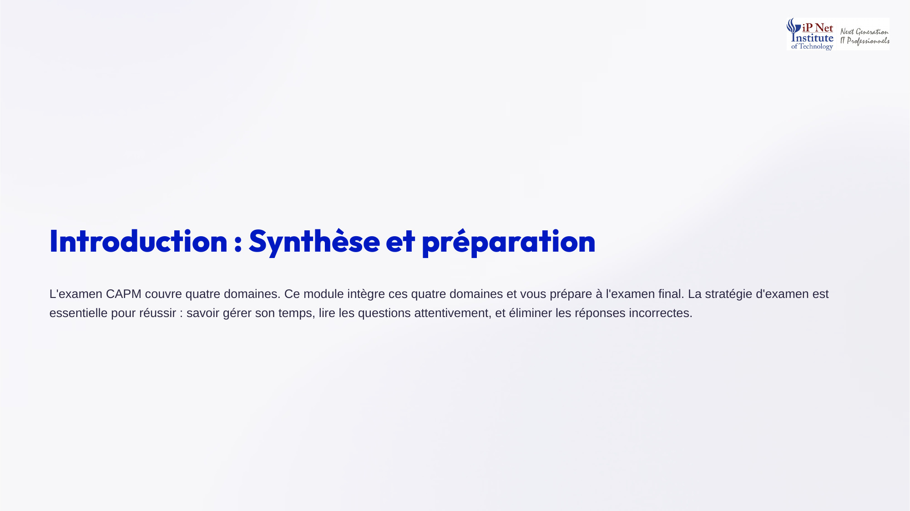
Notes:
L'examen CAPM couvre quatre domaines, définis dans un document du PMI appelé l'ECO, l'Examination Content Outline, c'est-à-dire le programme officiel de l'examen. Ce module intègre ces quatre domaines, et vous prépare à l'examen final. La stratégie d'examen est essentielle pour réussir. Elle repose sur trois compétences, savoir gérer son temps, lire les questions attentivement, et éliminer les réponses incorrectes. Ces compétences s'acquièrent par la pratique, grâce aux examens blancs, et non par la simple lecture du cours. Voyons tout cela en détail.

Slide 3
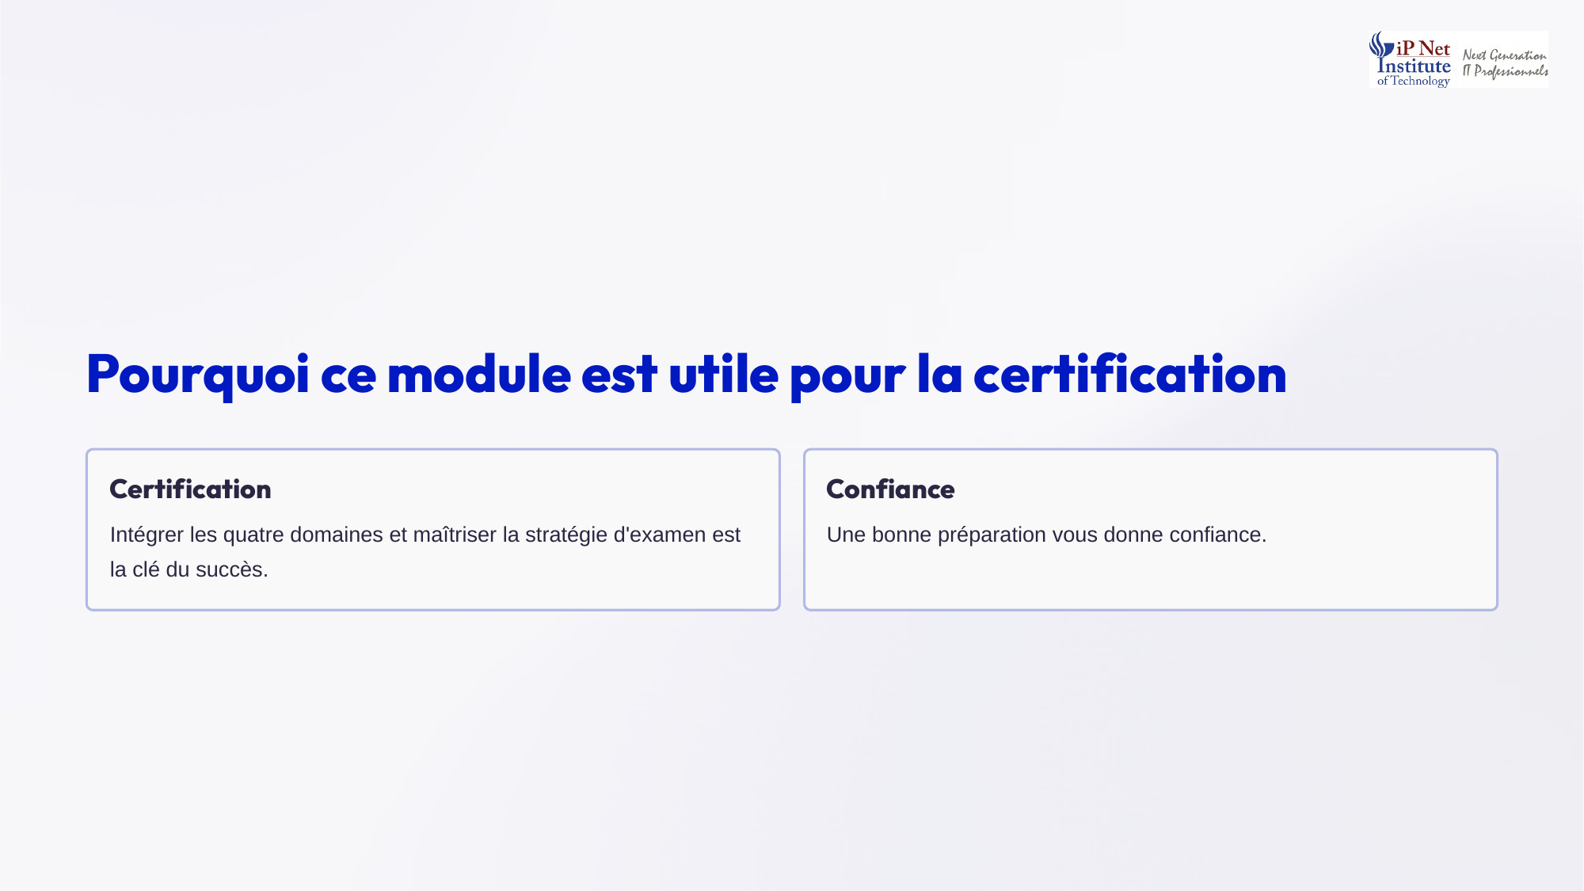
Notes:
Pourquoi ce module est-il utile ? Pour la certification, d'abord. Intégrer les quatre domaines, et maîtriser la stratégie d'examen, c'est la clé du succès. Beaucoup de candidats connaissent bien le cours, mais perdent des points à cause d'une mauvaise lecture ou d'une mauvaise gestion du temps. Pour la confiance, ensuite. Une bonne préparation vous donne confiance, et la confiance réduit le stress, qui est l'un des pires ennemis le jour de l'examen. Vous arriverez serein, parce que vous saurez exactement quoi faire.

Slide 4
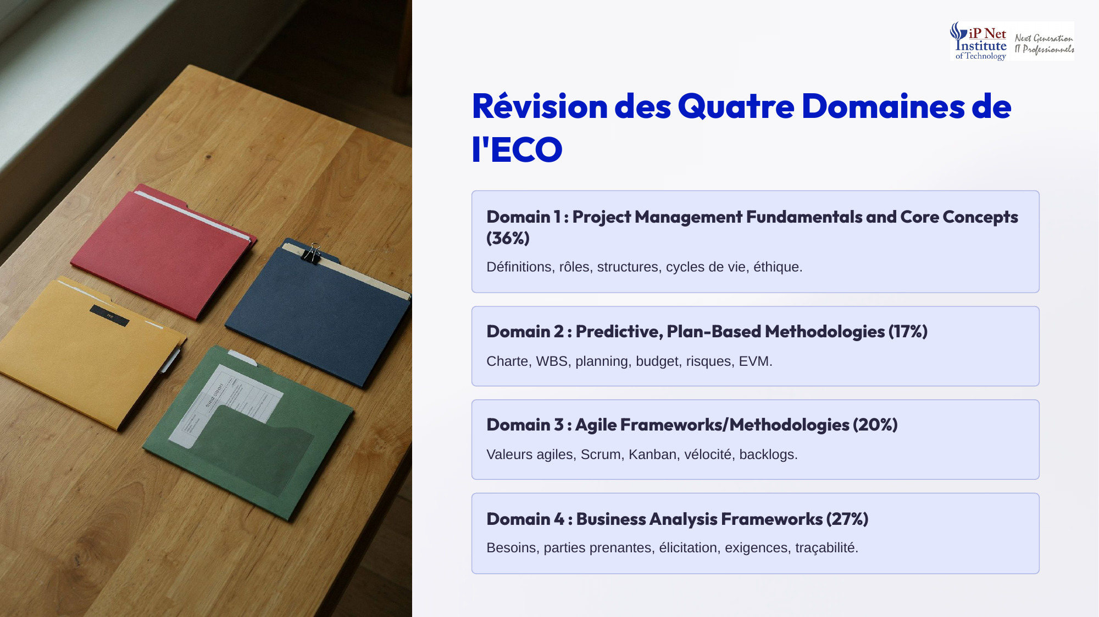
Notes:
Voici les quatre domaines de l'examen, avec leur poids. Le domaine un, les fondamentaux et concepts clés, représente trente-six pour cent. Il couvre les définitions, les rôles, les structures, les cycles de vie et l'éthique. Le domaine deux, les méthodes prédictives, représente dix-sept pour cent, avec la charte, la WBS, le planning, le budget, les risques et l'EVM. Le domaine trois, l'agilité, représente vingt pour cent. Et le domaine quatre, la business analysis, représente vingt-sept pour cent. Répartissez vos révisions selon ces poids.

Slide 5
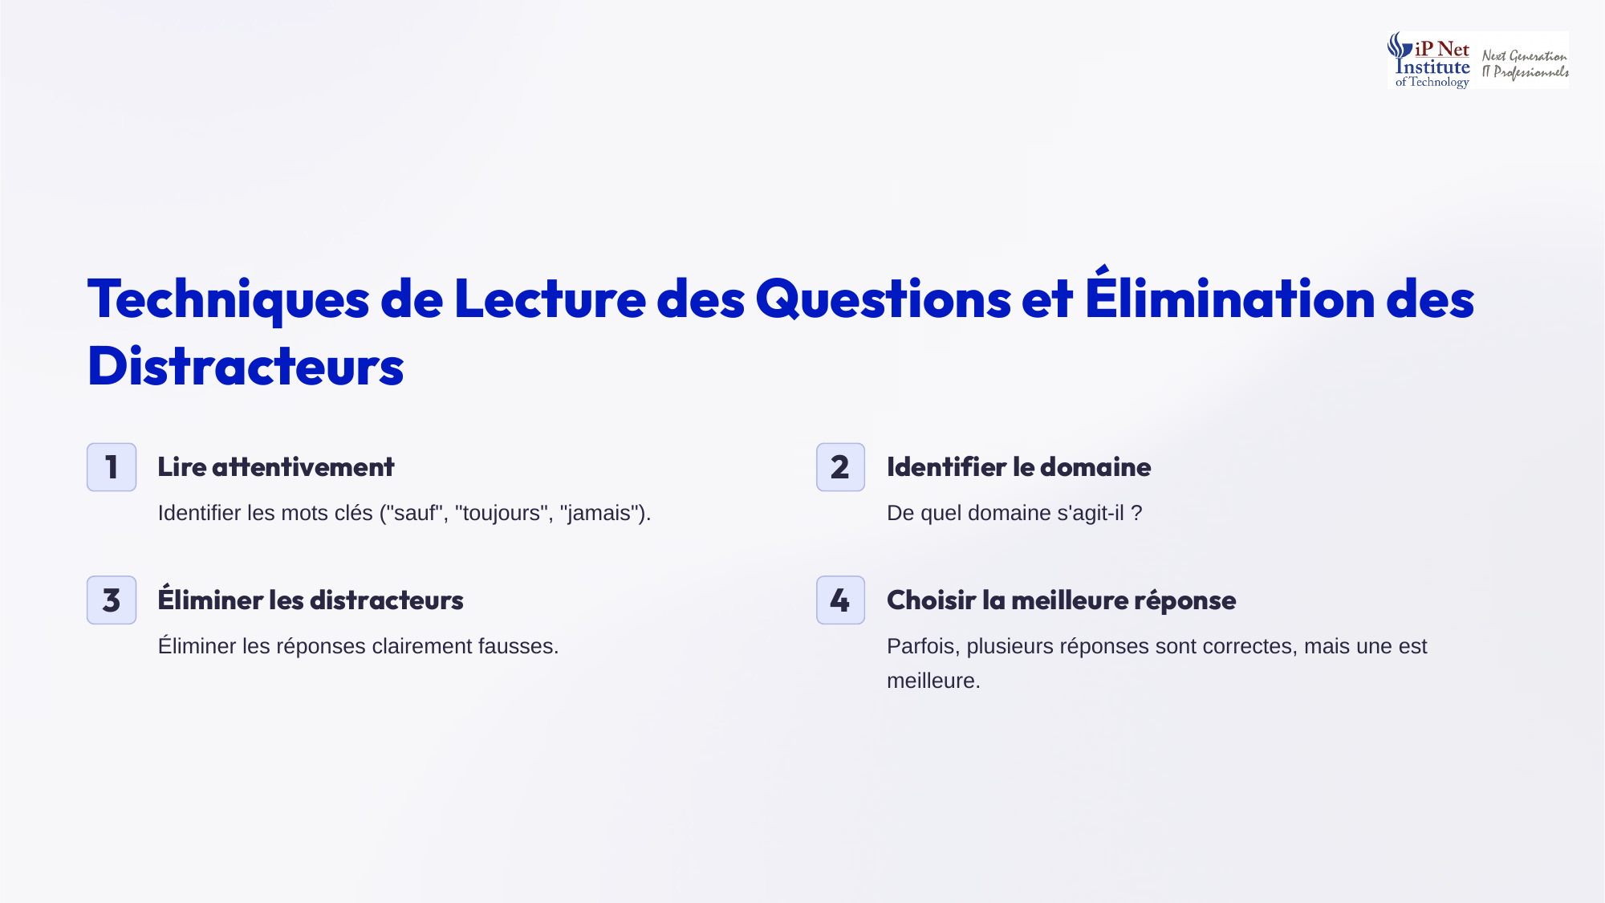
Notes:
Voici quatre techniques de lecture des questions. Un, lire attentivement, et repérer les mots clés comme sauf, toujours ou jamais, qui changent tout. Deux, identifier le domaine de la question. S'agit-il d'agilité, de prédictif, de business analysis ? Cela oriente la bonne réponse. Trois, éliminer les distracteurs, c'est-à-dire les réponses clairement fausses. Et quatre, choisir la meilleure réponse. Car parfois, plusieurs réponses sont correctes, mais une seule est la meilleure dans le contexte décrit. C'est une subtilité typique du CAPM.

Slide 6
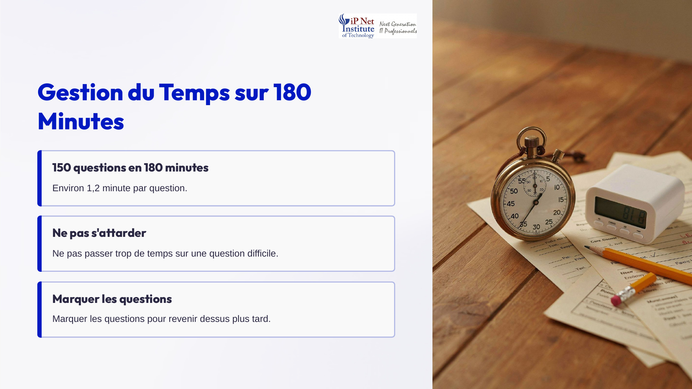
Notes:
Parlons de la gestion du temps. L'examen compte cent cinquante questions, en cent quatre-vingts minutes. Cela représente environ une minute et douze secondes par question. Deux règles d'or. Ne vous attardez pas sur une question difficile, car elle vaut autant de points qu'une question facile. Et utilisez la fonction de marquage, pour signaler les questions sur lesquelles vous voulez revenir plus tard. En fin d'examen, le temps restant sera consacré à ces questions marquées. Fixez-vous aussi des points de contrôle réguliers.

Slide 7
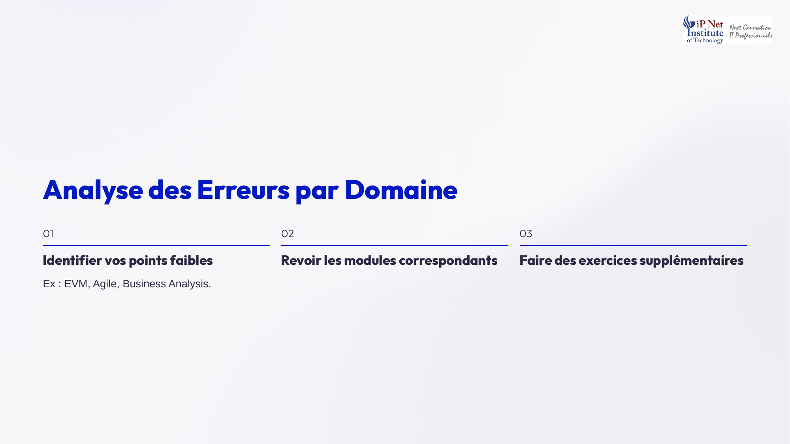
Notes:
Après chaque examen blanc, analysez vos erreurs par domaine, en trois étapes. D'abord, identifier vos points faibles, par exemple l'EVM, l'agilité ou la business analysis. Ensuite, revoir les modules correspondants, en relisant le cours, les résumés et les pièges fréquents. Enfin, faire des exercices supplémentaires, ciblés sur ces domaines. Cette démarche est bien plus efficace que de tout réviser uniformément. Rappelez-vous que la business analysis et les fondamentaux pèsent à eux seuls plus de soixante pour cent de l'examen. Priorisez-les.

Slide 8

Notes:
Voici l'application pratique de ce module. Réalisez un examen blanc partiel, de soixante-quinze questions en quatre-vingt-dix minutes, couvrant les quatre domaines. C'est exactement la moitié de l'examen réel, avec le même rythme. Mettez-vous dans les conditions réelles, sans cours, sans interruption, avec un chronomètre. Appliquez les techniques de lecture et de marquage que nous venons de voir. Puis, à la fin, analysez vos résultats domaine par domaine, pour construire votre plan de révision final avant la simulation complète. Ce sera votre boussole.

Slide 9
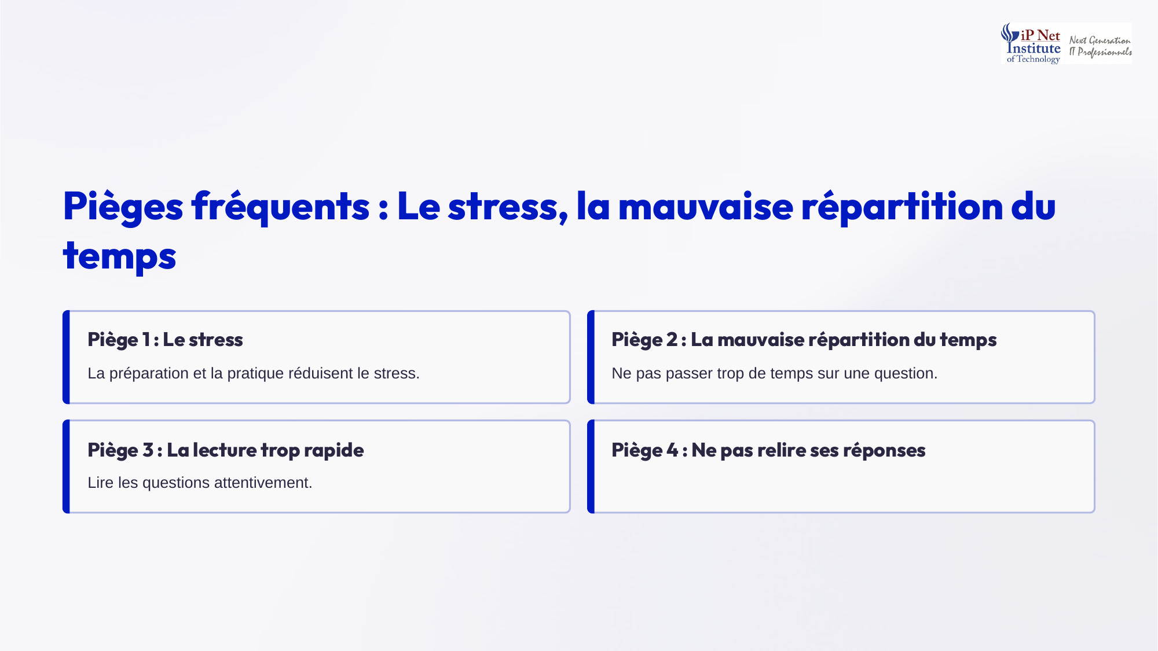
Notes:
Voici quatre pièges fréquents. Premier piège, le stress. La meilleure réponse au stress est la préparation, et la pratique régulière des examens blancs. Deuxième piège, la mauvaise répartition du temps, en passant trop longtemps sur une seule question, au détriment des suivantes. Troisième piège, la lecture trop rapide, qui fait manquer un mot clé ou le vrai sens de la question. Et quatrième piège, ne pas relire ses réponses, alors qu'il reste du temps. Une relecture permet souvent de corriger une ou deux erreurs d'inattention.

Slide 10
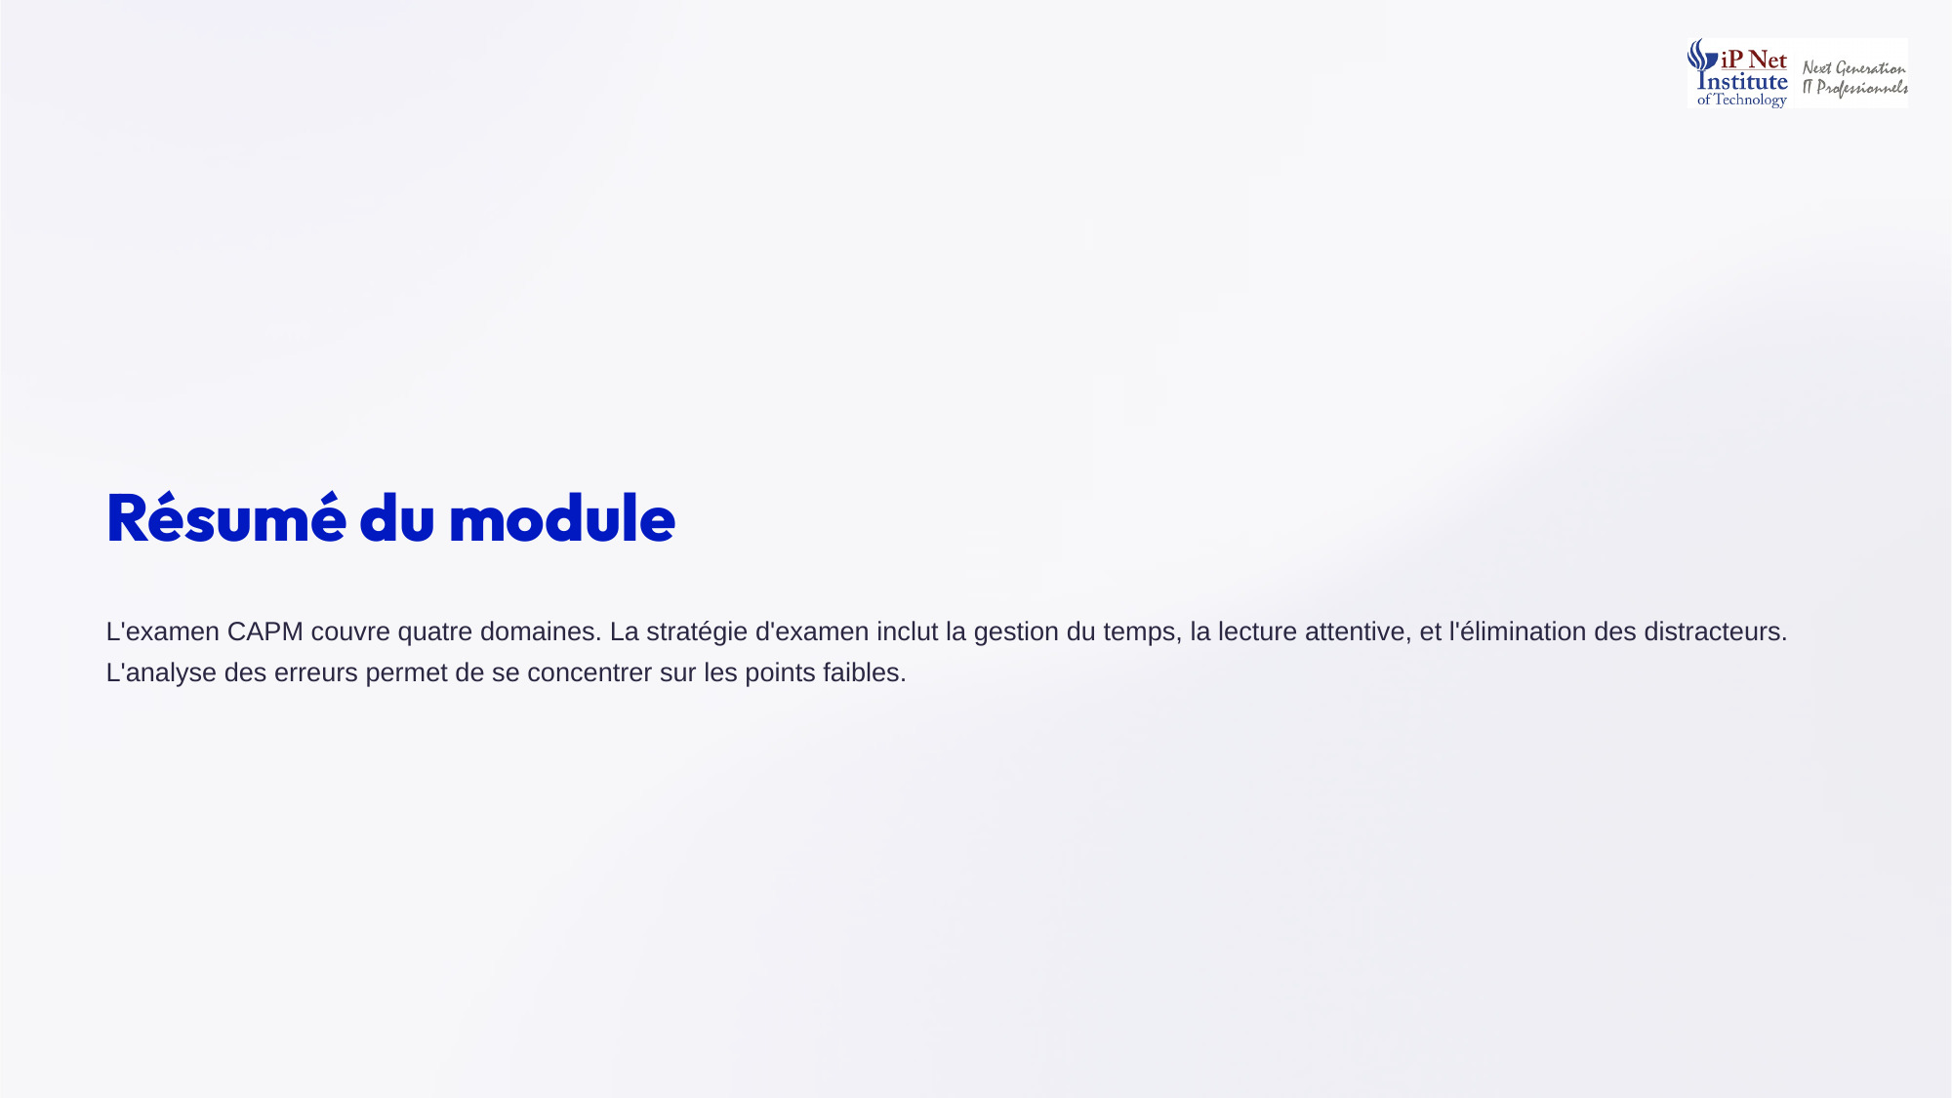
Notes:
Voici le résumé de ce module. L'examen CAPM couvre quatre domaines, les fondamentaux, le prédictif, l'agilité et la business analysis, avec des poids différents. La stratégie d'examen repose sur la gestion du temps, la lecture attentive des questions, et l'élimination des distracteurs. Enfin, l'analyse de vos erreurs par domaine vous permet de concentrer vos efforts sur vos points faibles. Si vous appliquez cette méthode avec régularité, vous mettez toutes les chances de votre côté pour réussir la certification. Courage, vous y êtes presque.

Slide 11
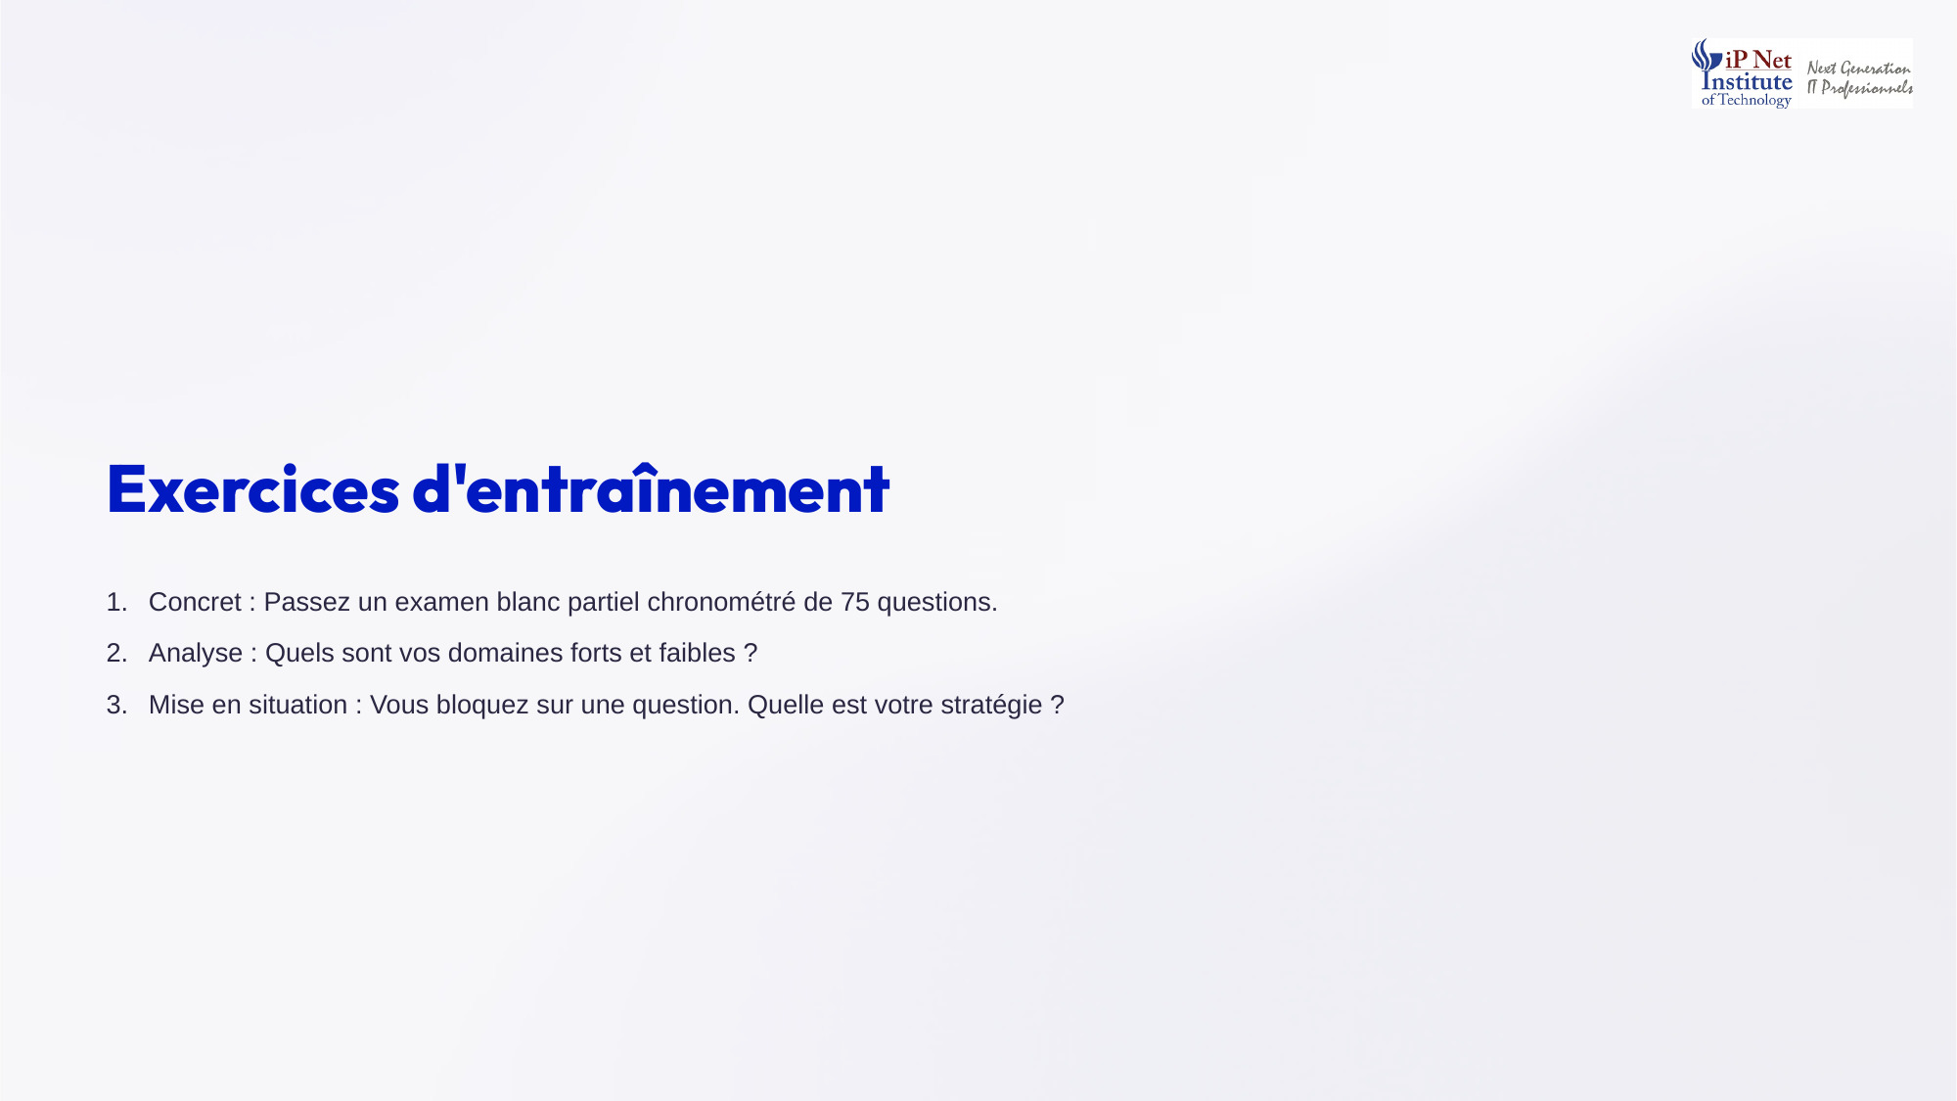
Notes:
Voici trois exercices, avec des pistes. Premier exercice, passez l'examen blanc partiel de soixante-quinze questions en quatre-vingt-dix minutes, en conditions réelles. Deuxième exercice, classez vos résultats par domaine, et comparez-les au poids de chaque domaine dans l'examen, pour prioriser vos révisions. Troisième exercice, si vous bloquez sur une question, relisez-la calmement, identifiez son domaine, éliminez les réponses clairement fausses, choisissez la meilleure restante, marquez la question, et passez à la suivante sans perdre de temps. Et gardez votre calme jusqu'au bout.

Slide 12

Notes:
Terminons par le quiz, avec les réponses. Question un, l'examen CAPM compte cent cinquante questions, réponse b. Question deux, il dure cent quatre-vingts minutes, réponse c. Question trois, le domaine un de l'ECO, les fondamentaux, représente trente-six pour cent, réponse d. C'est le domaine le plus important. Question quatre, éliminer les distracteurs consiste à éliminer les réponses clairement fausses, réponse b, et surtout pas à choisir la plus longue. Question cinq, la gestion du temps est cruciale, réponse b. Rendez-vous au module douze.

